Slide 1

Организация деятельности в 21 веке
Анатолий Левенчук

Slide 2
21 век: что новенького?! контекст
Мировая ничья капитализма и социализма (мешанизм)
Релятивизм на марше
Техническая сингулярность
Организационные моды
Пакетные сети (интернет, сотовая связь)

Slide 3
Milestones сложности
100 лет назад – современная физика (электричество, радио), автомобиль, самолет
50 лет назад – транзистор, ДНК, компьютер, телевизор
15 лет назад – интернет, сотовый телефон, персональный компьютер
Дальше – что-то очень крутое примерно в 2038, 2083 и 2152.
Theodore Modis, professor at DUXX Graduate School of Business Leadership and the founder of Growth Dynamics an organization specializing in strategic forecasting and management consulting
http://ourworld.compuserve.com/homepages/tmodis/tedweb.htm

Slide 4
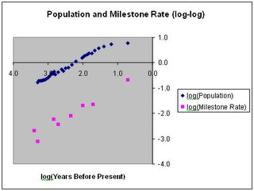
Больше людей – больше прорывов?
Два прорыва в век на каждый миллиард людей (за последние две тысячи лет)
Pierre de Vries
http://deepfreeze9.blogspot.com/2006/01/two-breakthroughs-per-century-per.html

Slide 5
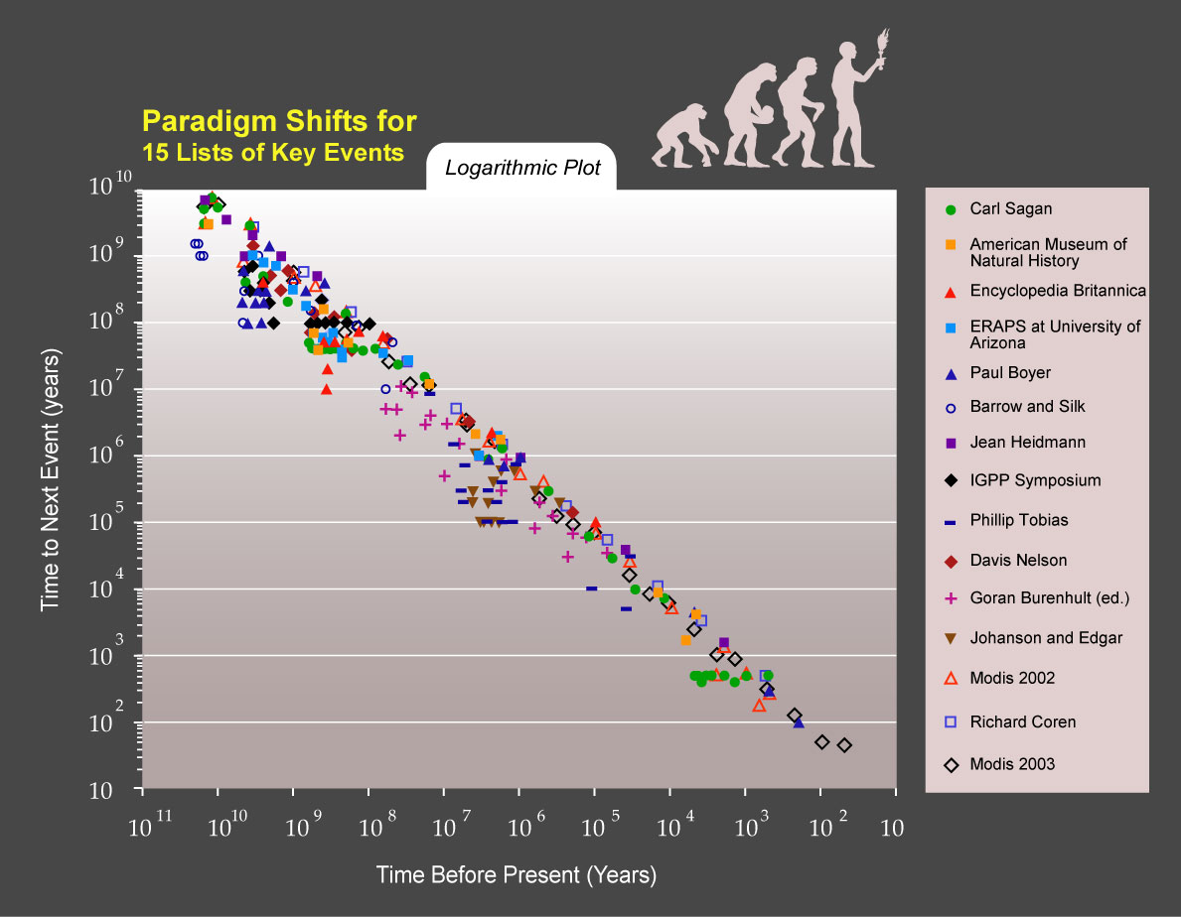

Очень Крутые Повороты

Slide 6
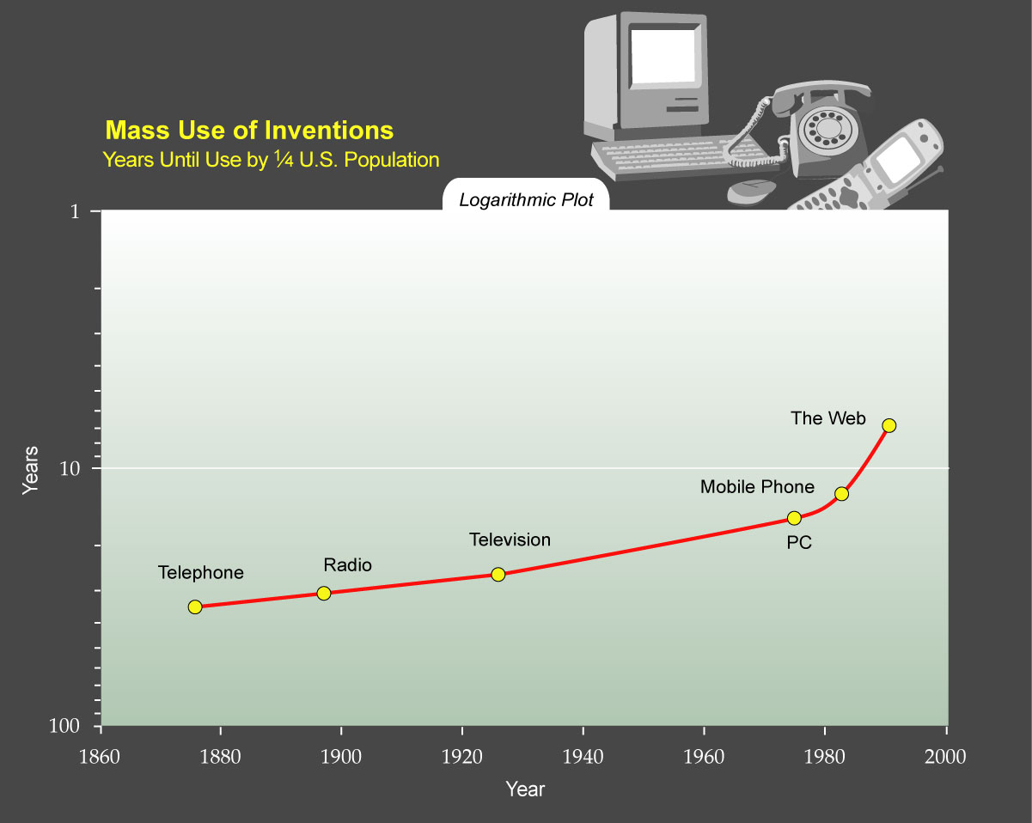
Время распространения технологий

Slide 7
Конец человечества: сингулярность
Главная технология: sapiens
Vernor Vinge (январь 1983): «Within thirty years, we will have the technological means to create superhuman intelligence. Shortly thereafter, the human era will be ended».
Ждем 2013
Notes:
I. J. Good (1965) writes:
“Let an ultraintelligent machine be defined as a machine that can far surpass all the intellectual activities of any man however clever. Since the design of machines is one of these intellectual activities, an ultraintelligent machine could design even better machines; there would then unquestionably be an ‘intelligence explosion,’ and the intelligence of man would be left far behind. Thus the first ultraintelligent machine is the last invention that man need ever make.”
Mathematician and author Vernor Vinge greatly popularized Good’s notion of an intelligence explosion in the 1980s, calling it the Singularity. Vinge first addressed the topic in print in the January 1983 issue of Omni magazine. He later collected his thoughts in the 1993 essay “The Coming Technological Singularity,” which contains the oft-quoted statement

Slide 8
Ждем сингулярности (2013?)
10 years
1984
2004
2006
learning by discovery
learning via
natural language
codify & enter each piece of knowledge, by hand
10000 years
rate of learning
CYC
amount known
750 person-years
21 realtime years
$75 million

Slide 9
Почему сингулярность важна?
Мозги инерционны в своих изменениях
Компьютеры перенастраиваются быстро. Важные решения будут отдавать им, просто чтобы успевать. Скорость принятия решений=скорость изменений станет нечеловеческой.
Люди не будут поспевать за сверхбыстро меняющимся миром. Они перестанут понимать, как устроен мир. Представьте себе дикаря в современном мегаполисе. Мы все рискуем оказаться в таком положении – в ближайшем будущем.

Slide 10
В поисках скорости: организация
Как превратить Планов Громадьё в эффективно разделенный Труд исполнителей?!
Текущая мода для одного: GTD
Текущая мода для маленьких фирм: agile на issue trackers.
Проблема: масштабируемость на планы с участием 150 человек.

Slide 11
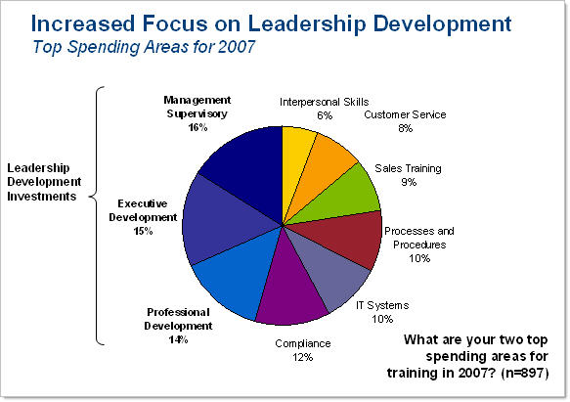
31% трат на образование организаторов деятельности
Planned 2007 Spending on Learning & Development by Area - ® Bersin & Associates

Slide 12
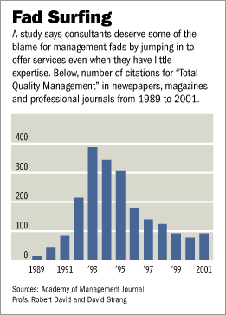
Чему учат организаторов: моды
Теория management fashion была предложена в 90-х Eric Abrahamsson
вчера было 10 лет/идея, сегодня за 3 года/идея, завтра… сингулярность.
зачинатели хотят эффективности, продолжатели хотят «быть не хуже других»

Slide 13
Организационные моды
Книжка Thomas H.Davenport, Laurence Prusak, «What's the Big Idea?: Creating and Capitalizing in the Best Management Thinking»
Вошли: Activity-based costing, Activity value analysis, Adaptive enterprises, Artificial intelligence, Attention management, Balanced scorecard, Benchmarking, Brainstorming, Brand management, Business modelling, Cannibalization, Centralization/decentralization, Change management, Chaos/complexity, Competitive intelligence, Complex adaptive systems, Concurrent engineering, Conglomeration,
Continuous improvement, Co-opetition, Core capabilities, Core competence, Corporate culture, Cost-benefit analysis, Creative destruction, Crisis management, Critical-path analysis, Cross-selling, Customer relationship management (CRM), Customer sutisfaction, De-layering, Decision trees, Diversification, Double-loop learning, Downsizing, e-Commerce, e-Marketplaces, Economic value analysis (EVA), Economies of scale/scope, Electronic data interchange (EDI), Empowerment,
Enterprise systems, Entrepreneurship, Evolutionary modelling, Excellence
Experience curves, Experience economy, Five forces analysis, Flat organizations, Franchising…. и так далее 140 штук
Не вошли: Beyond budgeting, Corporate life cycles, Enterprise asset management, Enterprise architecture, Flow, Management functions, SPIN/метод больших продаж, Talent management, Theory of constraints, Virus marketing… и многие многие другие.

Slide 14
Моды в модах: тренды
  Книжки в стиле джанк (в ожидании лидера)
  Старье на стероидах (программное обеспечение всегда опаздывает)
  переход от управления проектами и процессами к agile-методам
  Использование пакетных сетей для асинхронной и синхронной коллаборации
  Использование компьютеров для усиления возможностей одного человека (CAD/CAM, MIS)
  Управление талантами
Notes:
переход к agile-методам (меньше up front планирования – переход к «программам» и выпуску версий, меньше бюджетирования, опора на маленькие команды)
Переход к управлению талантами/учету и развитию компетенций, е-learning
Использование компьютеров для усиления возможностей одного человека (CAD всего на свете – собственно, магистраль к сингулярности).
Коллаборация через интернет, сотовые телефоны (спектр асинхронности, переход к трехуровневой архитектуре – разделение учетных данных, бизнес-логики и форматов экранов и отчетов в разных информационных системах, находящихся далеко друг от друга).

Slide 15
Организационный паттерн «Цель»
Система паттернов: Теория ограничений
Нарратив: ... Каждая организация должна иметь Цель. Эта Цель должна быть измеримой, и система оценки работы (и тем самым мотивация работников) должна быть привязана к ее достижению. ... Выпуск целевого продукта организации измеряется Проходом (Throughput), измеряемым в выпускаемом количестве целевого продукта за период. Так, целевым продуктом фирмы являются деньги, а выпуск денег организацией измеряется как валовая прибыль (throughput) за период ...
...
Название: Цель
Ситуация: высшее руководство пытается добиться эффективности совместной работы нескольких подразделений
Проблема: подразделения грызутся между собой, каждое подразделение "тянет одеяло на себя", систематически страдает "общее дело"
Сила-1: руководитель каждого ругающегося подразделения говорит, что действует исключительно в меру своих полномочий и отвечает за вверенный ему участок. Все показатели каждого из них в полном порядке: формально никто из них уступить друг другу не может без ухудшения своих показателей.
Сила-2: высшее руководство понимает, что какому-то подразделению "в интересах общего дела" придется уступить -- но каждый раз это оказывается разное подразделение, и руководители "стоят до последнего", отстаивая свои интересы. В итоге высшее руководство вынуждено решать каждый вопрос, затрагивающий два подразделения и становится бутылочным горлышком. К тому же высшие руководители сами ставили конфликтующим руководителям показатели и не могут их наказывать за рвение по их достижению.
Поэтому: Высшие руководители должны объявить общую для конфликтующих подразделений Цель (потенциально -- общую для всех подразделений организации Цель, цель Организации), установить показатели достижения этой Цели организацией и потребовать от всех руководителей действий, двигающих организацию к ее Цели (т.е. потребовать действий по достижению общеорганизационных показателей). Любой конфликт подразделений решается тем, что проверяется действие каждого подразделения на достижение показателей достижения общей Цели, а не на достижения отвязанных от общеорганизационной Цели показателей этих подразделений.
Примеры использования: организации, которые используют Теорию ограничений Голдратта
Связанные паттерны: Система показателей достижения цели, система мотивации

Slide 16
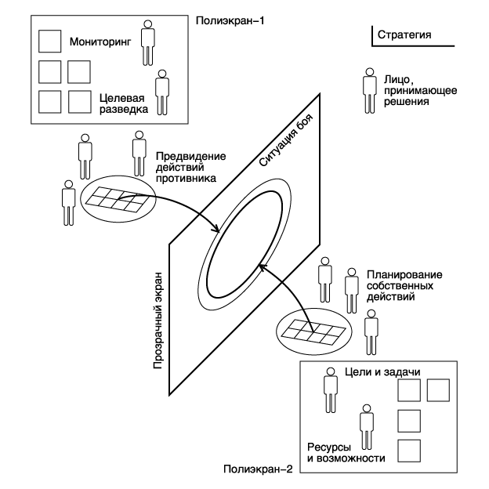
СХЕМА (ПАТТЕРН) ПОНИМАНИЯ
Авианосец «Клемансо»
(по Зинченко)

Slide 17
Планы TechInvestLab
Разработать и поддерживать систему организационных паттернов коллективного масштабируемого (на более чем 150 человек) GTD и поддерживающий их использование софт.

Slide 18
Бизнес-модель
Система управления организационными паттернами (паттерны работы с паттернами и софт работы с паттернами) – опен сорс
Система организационных паттернов и поддерживающий их софт – опен сорс
Организуем организаторов = консультируем организаторов = обучаем организаторов + даем им инструмент (софт) – сервис за деньги

Slide 19
TechInvestLab.ru организуем организаторов
Левенчук Анатолий Игоревич
  Блог: http://ailev.ru
  Почта: ailev@asmp.msk.su
  Телефон +7(916)673-4900
Агроскин Виктор Владимирович
  Блог: http://vvagr.livejournal.com
  Почта: vic5784@gmail.com
  Телефон +7(985)102-0546

